Slide 1




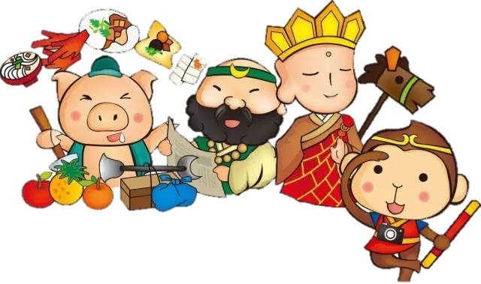
Ôn và khởi động:
Lớp mình ơi chúng ta hãy giúp thầy trò đường tăng trả lời tốt các câu hỏi vượt qua các thử thách để đến Tây Trúc thỉnh kinh nhé.
Bản quyền thuộc về: FB Hương Thảo - https://www.facebook.com/huongthaoGADT/

Slide 2

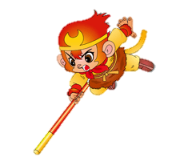
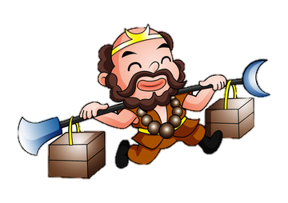
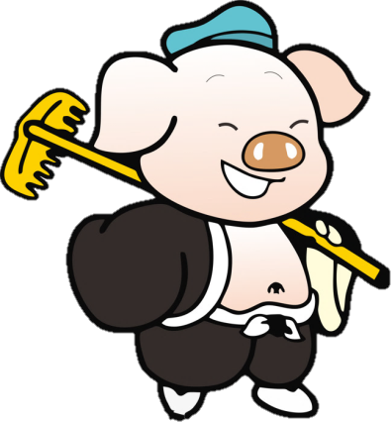
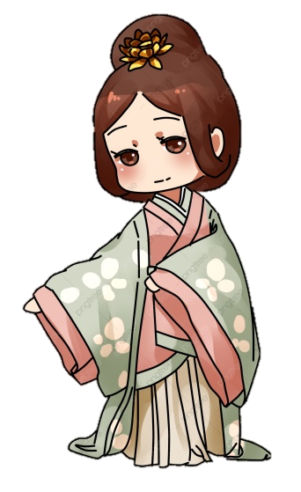
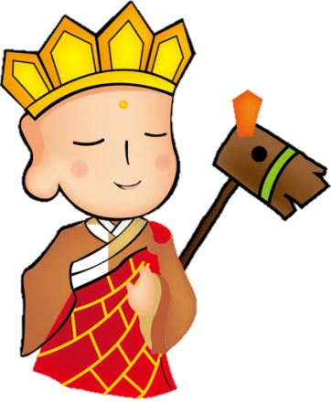
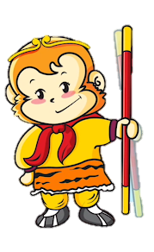
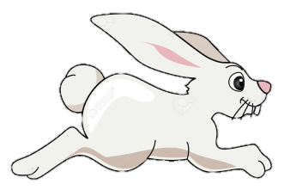
1

Slide 3



Bài trước em đã học bài gì?
…..
A. Mẹ
B. Cánh cửa nhớ bà
C.Chơi chong chóng
D. Em mang về yêu thương

Slide 4
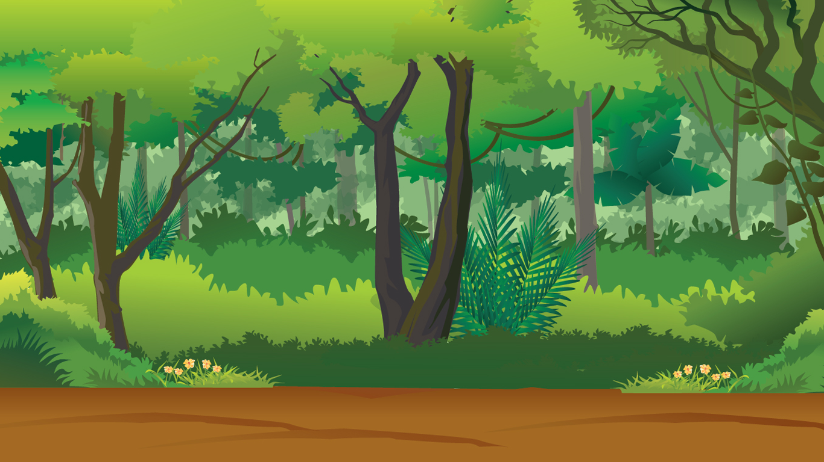
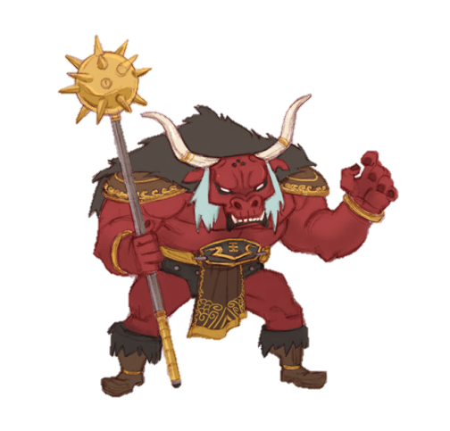

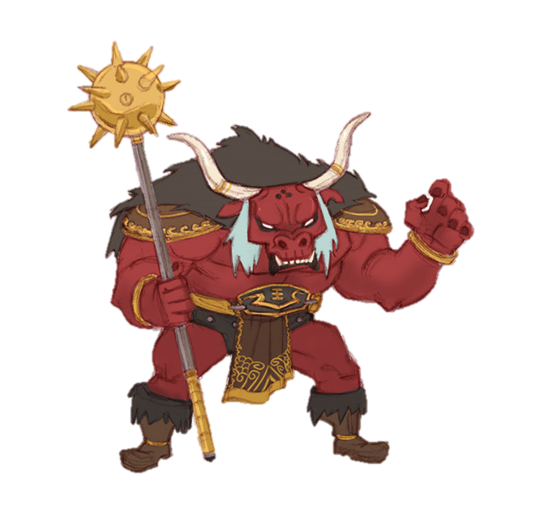

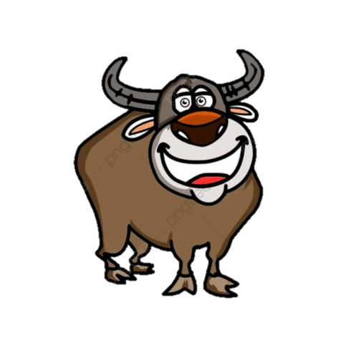
2

Slide 5
Trong bài Cánh cửa nhớ bà, có mấy then cửa?
A. 3
B. 1
:
C. 0
D. 2

Slide 6





3

Slide 7
Trong truyện Bà cháu, cô Tiên cho 2 anh em hạt gì?
Hạt đào

Slide 8

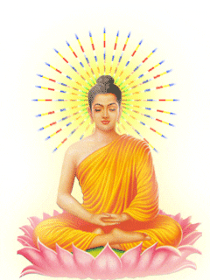
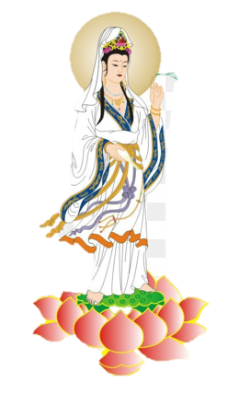
CHÚC MỪNG THẦY TRÒ ĐƯỜNG TĂNG ĐÃ VƯỢT QUA THỬ THÁCH LẤY CHÂN KINH

Slide 9
Thứ.....ngày....tháng......
Bài
30
Thương ông

Slide 10


  Tiết 1 + 2

Slide 11


Kể những việc em làm khiến người thân vui
Em học giỏi.
Em quét nhà.
Em rửa bát.

Slide 12

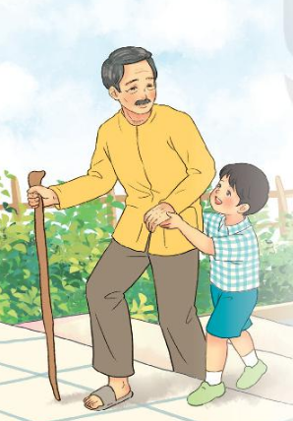
Thương ông
Đọc mẫu
Ông bị đau chân
Nó sưng nó tấy
Đi phải chống gậy
Khập khiễng, khập khà
Bước lên thềm nhà
Nhấc chân quá khó
Thấy ông nhăn nhó
Việt chơi ngoài sân
Lon ton lại gần,
Âu yếm, nhanh nhảu:
- Ông vịn vai cháu,
Cháu đỡ ông lên.”
Ông bước lên thềm
Trong lòng sung sướng
Quẳng gậy, cúi xuống
Quên cả đớn đau
Ôm cháu xoa đầu:
- Hoan hô thằng bé!
Bé thế mà khoẻ
Vì nó thương ông.”

Slide 13




Tấy
Sưng to, làm cho đau nhức
GIẢI NGHĨA TỪ
Khập khiễng, khập khà
Dáng đi bên cao, bên thấp không đều
Lon ton
Dáng đi hoặc chạy (thường của trẻ em) với những bước ngắn, nhanh.

Slide 14
Thương ông
Ông bị đau chân
Nó sưng nó tấy
Đi phải chống gậy
Khập khiễng, khập khà
Bước lên thềm nhà
Nhấc chân quá khó
Thấy ông nhăn nhó
Việt chơi ngoài sân
Lon ton lại gần,
Âu yếm, nhanh nhảu:
- Ông vịn vai cháu,
Cháu đỡ ông lên.”
Ông bước lên thềm
Trong lòng sung sướng
Quẳng gậy, cúi xuống
Quên cả đớn đau
Ôm cháu xoa đầu:
- Hoan hô thằng bé!
Bé thế mà khoẻ
Vì nó thương ông.”
Luyện đọc từ khó

Slide 15
Thương ông
Ông bị đau chân
Nó sưng nó tấy
Đi phải chống gậy
Khập khiễng, khập khà
Bước lên thềm nhà
Nhấc chân quá khó
Thấy ông nhăn nhó
Việt chơi ngoài sân
Lon ton lại gần,
Âu yếm, nhanh nhảu:
- Ông vịn vai cháu,
Cháu đỡ ông lên.”
Ông bước lên thềm
Trong lòng sung sướng
Quẳng gậy, cúi xuống
Quên cả đớn đau
Ôm cháu xoa đầu:
- Hoan hô thằng bé!
Bé thế mà khoẻ
Vì nó thương ông.”
Đọc nối tiếp câu

Slide 16

Thương ông
Ông bị đau chân
Nó sưng nó tấy
Đi phải chống gậy
Khập khiễng, khập khà
Bước lên thềm nhà
Nhấc chân quá khó
Thấy ông nhăn nhó
Việt chơi ngoài sân
Lon ton lại gần,
Âu yếm, nhanh nhảu:
- Ông vịn vai cháu,
Cháu đỡ ông lên.”
Ông bước lên thềm
Trong lòng sung sướng
Quẳng gậy, cúi xuống
Quên cả đớn đau
Ôm cháu xoa đầu:
- Hoan hô thằng bé!
Bé thế mà khoẻ
Vì nó thương ông.”
Đọc nối tiếp đoạn

Slide 17
Thương ông
Ông bị đau chân
Nó sưng nó tấy
Đi phải chống gậy
Khập khiễng, khập khà
Bước lên thềm nhà
Nhấc chân quá khó
Thấy ông nhăn nhó
Việt chơi ngoài sân
Lon ton lại gần,
Âu yếm, nhanh nhảu:
- Ông vịn vai cháu,
Cháu đỡ ông lên.”
Ông bước lên thềm
Trong lòng sung sướng
Quẳng gậy, cúi xuống
Quên cả đớn đau
Ôm cháu xoa đầu:
- Hoan hô thằng bé!
Bé thế mà khoẻ
Vì nó thương ông.”
Đọc toàn bài

Slide 18

Trả lời câu hỏi

Slide 19
Thương ông
Ông bị đau chân
Nó sưng nó tấy
Đi phải chống gậy
Khập khiễng, khập khà
Bước lên thềm nhà
Nhấc chân quá khó
Thấy ông nhăn nhó
Việt chơi ngoài sân
Lon ton lại gần,
Âu yếm, nhanh nhảu:
- Ông vịn vai cháu,
Cháu đỡ ông lên.”
Ông bước lên thềm
Trong lòng sung sướng
Quẳng gậy, cúi xuống
Quên cả đớn đau
Ôm cháu xoa đầu:
- Hoan hô thằng bé!
Bé thế mà khoẻ
Vì nó thương ông.”
1. Ông của Việt bị làm sao?

Slide 20
Thương ông
Ông bị đau chân
Nó sưng nó tấy
Đi phải chống gậy
Khập khiễng, khập khà
Bước lên thềm nhà
Nhấc chân quá khó
Thấy ông nhăn nhó
Việt chơi ngoài sân
Lon ton lại gần,
Âu yếm, nhanh nhảu:
- Ông vịn vai cháu,
Cháu đỡ ông lên.”
Ông bước lên thềm
Trong lòng sung sướng
Quẳng gậy, cúi xuống
Quên cả đớn đau
Ôm cháu xoa đầu:
- Hoan hô thằng bé!
Bé thế mà khoẻ
Vì nó thương ông.”
2. Khi thấy ông đau, Việt đã làm gì để để giúp ông

Slide 21
Thương ông
Ông bị đau chân
Nó sưng nó tấy
Đi phải chống gậy
Khập khiễng, khập khà
Bước lên thềm nhà
Nhấc chân quá khó
Thấy ông nhăn nhó
Việt chơi ngoài sân
Lon ton lại gần,
Âu yếm, nhanh nhảu:
- Ông vịn vai cháu,
Cháu đỡ ông lên.”
Ông bước lên thềm
Trong lòng sung sướng
Quẳng gậy, cúi xuống
Quên cả đớn đau
Ôm cháu xoa đầu:
- Hoan hô thằng bé!
Bé thế mà khoẻ
Vì nó thương ông.”
3. Theo ông, vì sao Việt tuy bé mà khỏe?

Slide 22



Học thuộc khổ thơ mà em thích
Ông bước lên thềm
Trong lòng sung sướng
Quẳng gậy, cúi xuống
Quên cả đớn đau
Ôm cháu xoa đầu:
- Hoan hô thằng bé!
Bé thế mà khoẻ
Vì nó thương ông.”
Ông
Trong
Quẳng
Quên
Ôm
- Hoan
Bé
Vì

Slide 23
Luyện tập

Slide 24
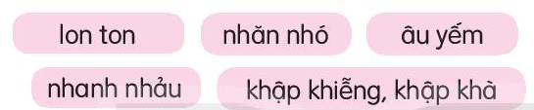
1. Từ ngữ thể hiện dáng vẻ của Việt

Slide 25
  Tiết 3

Slide 26


Viết

Slide 27

Nghe – viết
Ông bị đau chân
Nó sưng nó tấy
Đi phải chống gậy
Khập khiễng, khập khà
Bước lên thềm nhà
Nhấc chân quá khó
Thấy ông nhăn nhó
Việt chơi ngoài sân
Lon ton lại gần,
Âu yếm, nhanh nhảu:

Slide 28

2. Chọn a hoặc b
a. Chọn ch hoặc tr thay cho ô vuông
Lần đầu tiên học chữ
Bé tung tăng khắp nhà
Chữ gì như quả trứng gà
Trống choai nhanh nhảu đáp là: “O….o”

Slide 29
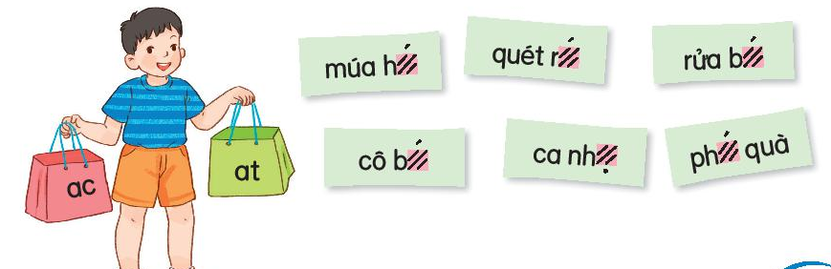
Chọn ac hay at thay cho ô vuông
at
ac
at
ac
ac
at

Slide 30
  Tiết 4

Slide 31
Luyện tập

Slide 32
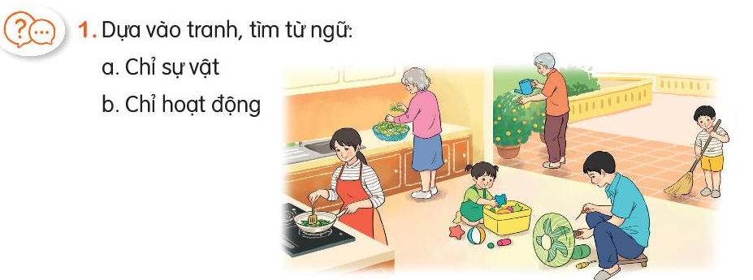
a. Chỉ sự vật: bếp, chảo, quạt, đồ chơi, chổi, cây, rau
b. Chỉ hoạt động: nấu, nhặt, chơi, sửa, quét, tưới

Slide 33

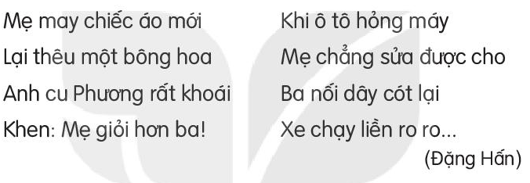
2. Tìm 3 từ ngữ chỉ hoạt động trong đoạn thơ dưới đây:

Slide 34
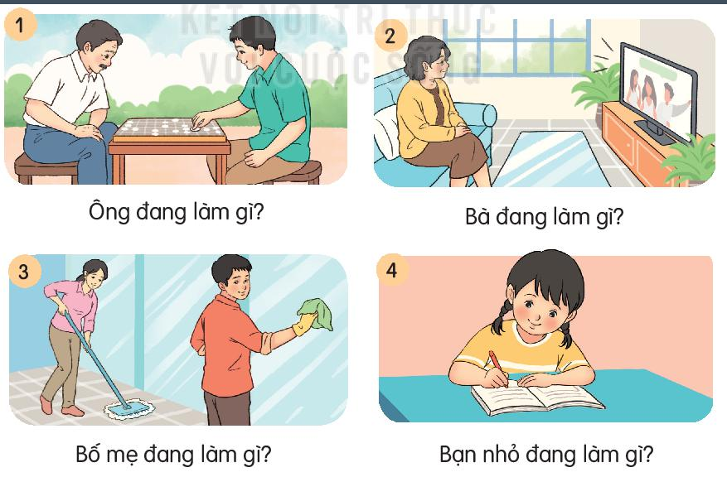
3. Quan sát tranh và trả lời câu hỏi:
Ông đang đánh cờ.
Bà dang xem tivi.
Bố mẹ đang dọn nhà.
Bé đang học bài.

Slide 35
  Tiết 5

Slide 36
Luyện viết đoạn

Slide 37
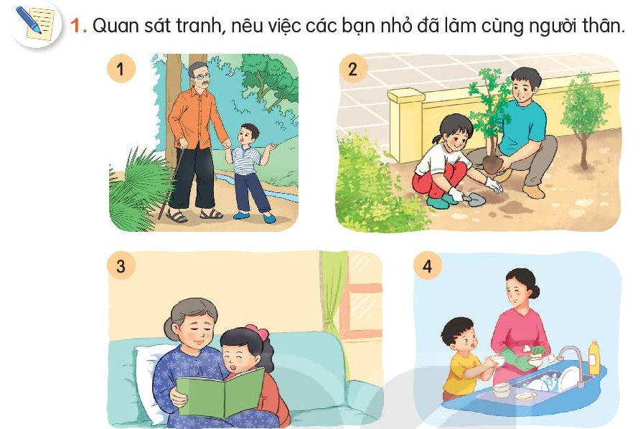
Bé dắt ông đi.
Bé trồng cây với bố.
Bé đọc truyện với bà.
Bé rửa bát cùng mẹ.

Slide 38

Viết 3-5 câu kể về một công việc em đã làm cùng người thân.
Hằng ngày, em cùng chị gái rửa bát. Chị rửa bát còn em sẽ xếp bát lên giá để cho ráo nước. Hai chị em vừa làm vừa hát rất vui.

Slide 39
Đọc mở rộng

Slide 40
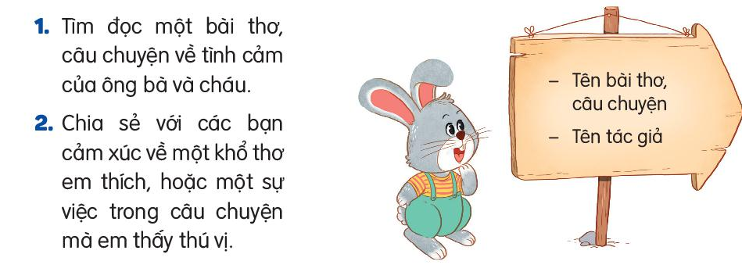

Slide 41
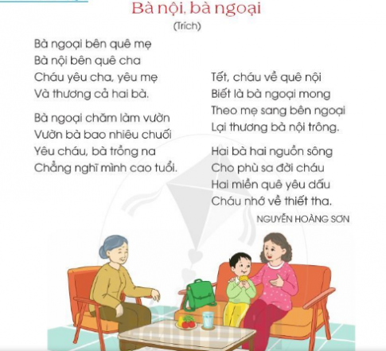

Slide 42

CỦNG CỐ BÀI HỌC

